Slide 1
Potensi Radikalisme dan Terorisme di Aceh
Tim Peneliti:
Kamaruzzaman Bustamam-Ahmad, Ph.D. (Ketua)
Prof. Drs. H. Yusny Saby, Ph.D. (Anggota)
Prof. Dr. H. M. Hasbi Amiruddin, M.A. (Anggota)
Satgas FKPT (Anggota)

Slide 2
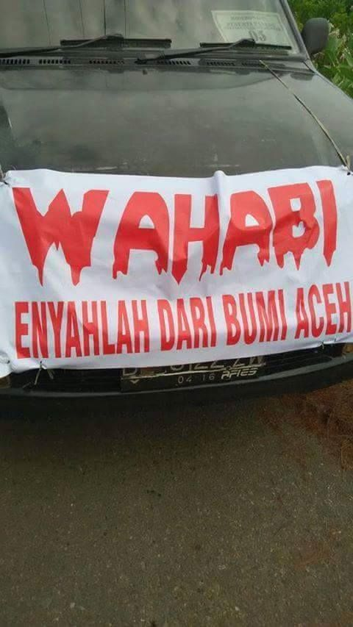
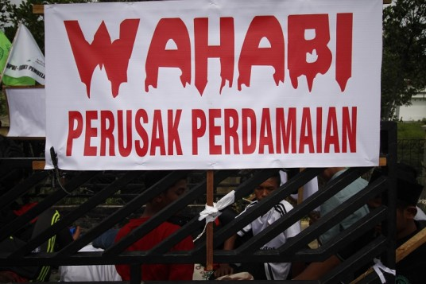
Tujuan
Memetakan Potensi Radikalisme di Aceh
Deteksi dini potensi Radikalisme dan Terorisme di Aceh
Menarasikan perubahan sosial-politik dan sosial-kebudayaan, yang dapat memicu aksi-aksi radikalisme dan terorisme di Aceh

Slide 3
Isu yang berkembang di Aceh
Level Sosio-Politik
Konflik antara Gub dan Wagub.
Pilkada tahun 2017.
The cont. of conflict in Aceh:
Din Minimi
Aliran Sesat
Kristenisasi di perbatasan Aceh dan Pulau Terluar
Pemekaran Aceh (ALA – ABAS)
Level Sosio-Religi
1. HUDA
2. MUNA
3.MPU
4. FPI
5. Alumni Timur Tengah
6. Kedatangan Syeikh dari luar Aceh (Imams? Taushiyah? Pendidikan? Etc.
7. Sistem Baru Dayah di Aceh

Slide 4

SENGKETA LAHAN
MISIONARIS
AGAMA/
TOLERANSI BERAGAMA
PERBATASAN
DAERAH INDUK VS OTONOM
ORANG/LEMB ASING
PENDIRIAN RMH IBADAH
SENPI ILEGAL
NARKOBA
KONFLIK KEBIJAKAN
ALIRAN SESAT (GAFATAR)
SUMBERDAYA
DEVELOPMENT COMMITTEE
DEMO
POLITIK
BENTROK MASSA

Slide 5
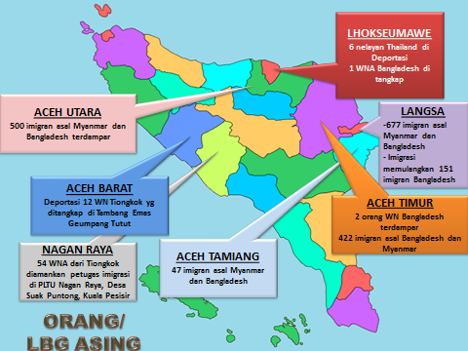

Slide 6
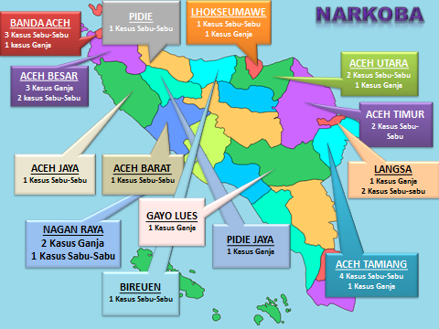

Slide 7
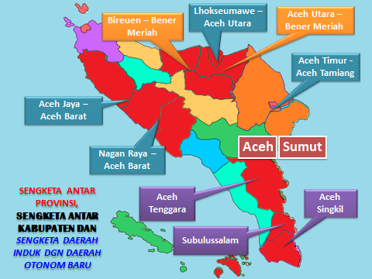

Slide 8
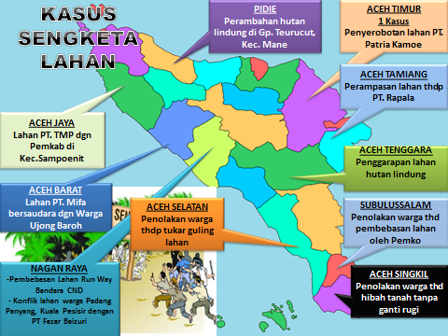

Slide 9
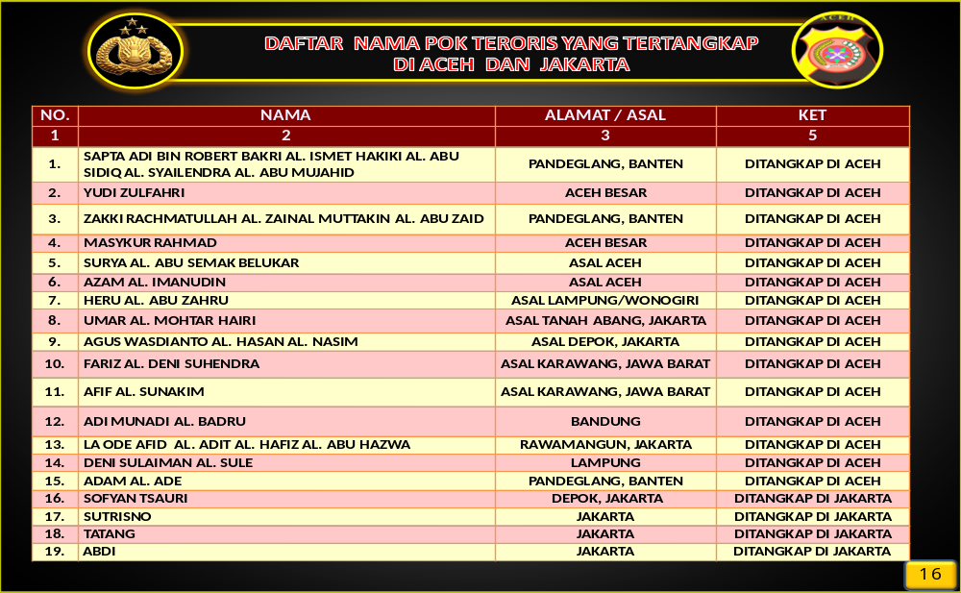
Aceh Pasca-Jalin

Slide 10
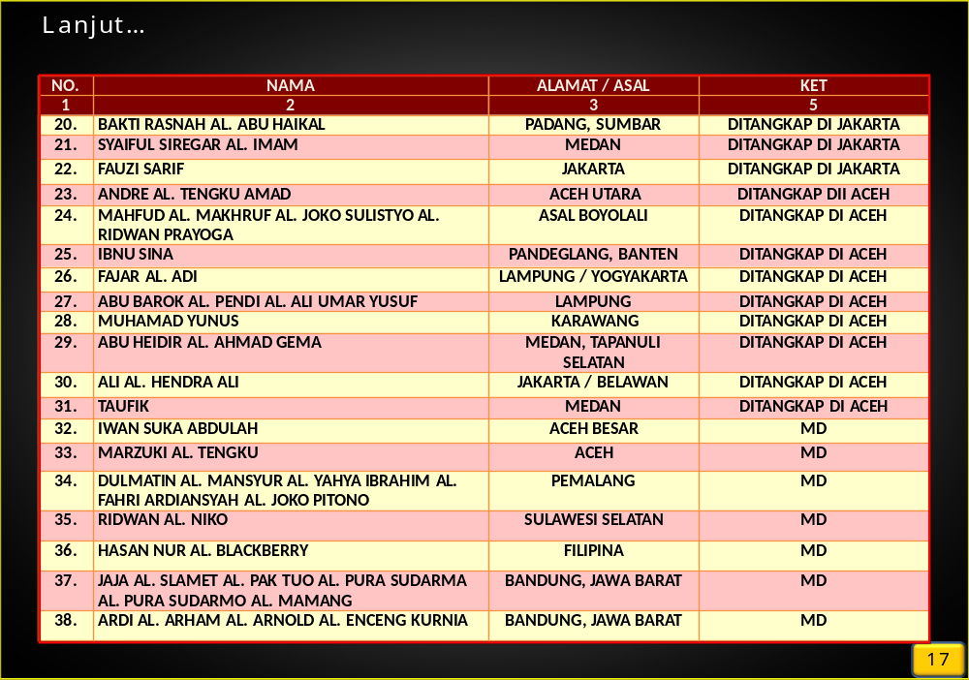

Slide 11
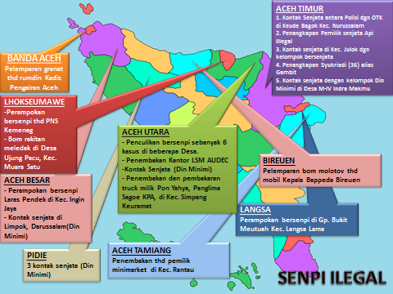

Slide 12
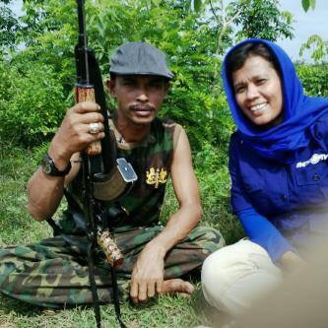
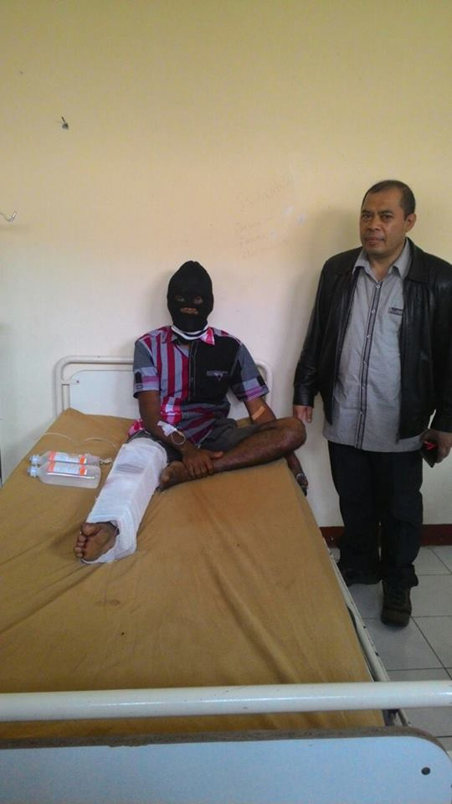
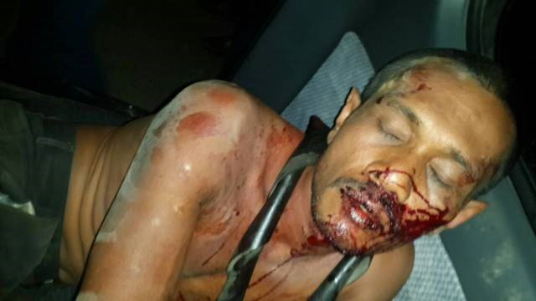
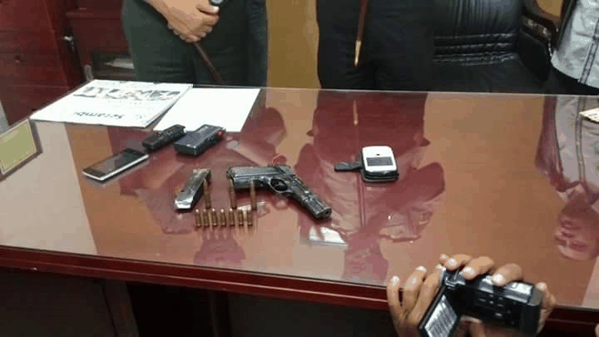
Din Minimi

Slide 13
Kristenisasi
Misalnya upaya kristenisasi yang luar biasa, menghidupakan aliran sesat di Aceh. Contoh konkritnya. Pengiriman bahan-bahan bacaan lewat kardus, melalui kantor pos besar. Itu bukti konkrit. Pendirian gereja illegal di Singkil. Ada satu isu mereka dari Amerika, dari satu keluarga dia, di pakai dua orang perempuan Sumatera Utara, dibuka PAUD di Melabouh, direkrut 2 orang jadi guru. Perempuan itu dibaptis. Satu orang dibaptis. LSM (yang mengusakan pemurtadan) itu lari terus, tinggal rumah sewa dan lain2. Semua paspor-paspor tinggal di Aceh. Hal-hal seperti itu, tidak terjadi sebelum Syariah dilaksanakan (Hasil Interview)

Slide 14
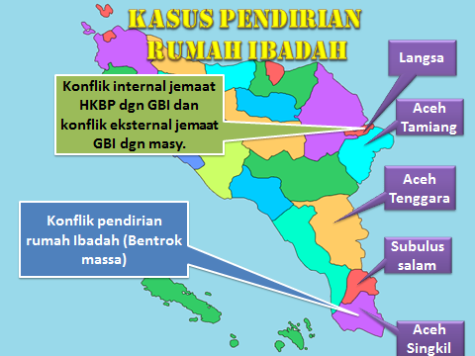

Slide 15
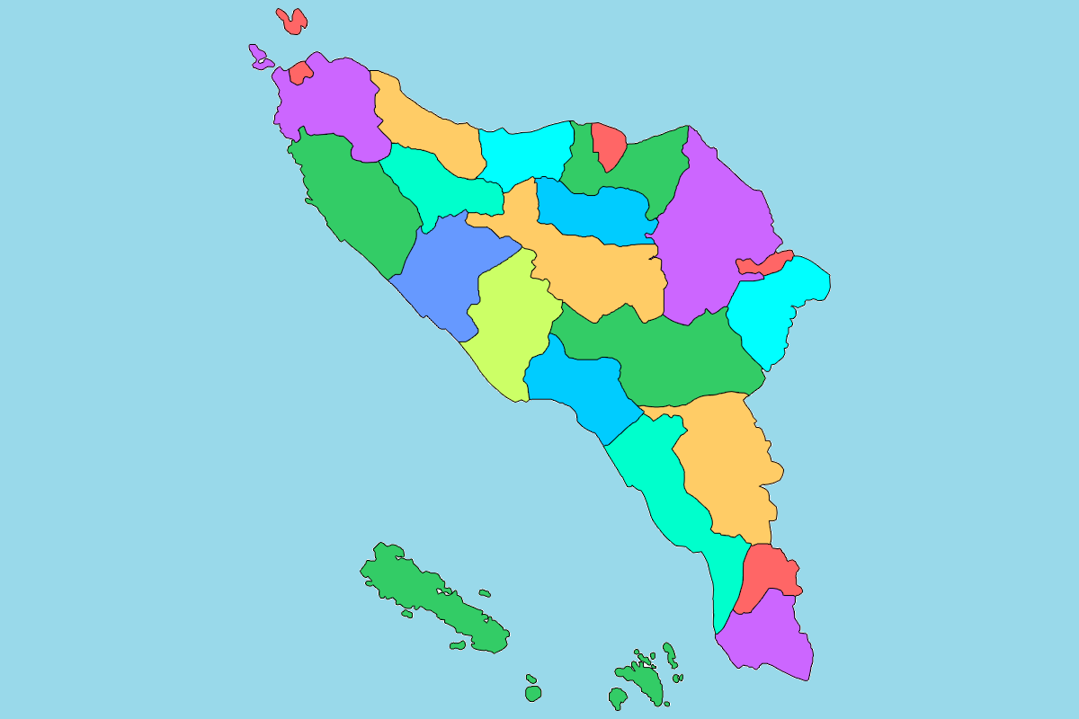
PI DEC
(DEVELOPMENT COMMITTEE)
PIDIE
KETUA: LUTFIANTO
TERDAFTAR (MEMBUBARKAN DIRI)
PIJA DEC
(DEVELOPMENT COMMITTEE)
PIDIE JAYA
KETUA: MAULIDAR
TERDAFTAR (MENGUNDURKAN DIRI)
BI DEC
(DEVELOPMENT COMMITTEE)
BIREUN
KETUA: DARMAWAN HASAN
TERDAFTAR (DIBEKUKAN)
SAB DEC
(DEVELOPMENT COMMITTEE)
SABANG
KETUA: MUHAMMAD ISNAINI
TERDAFTAR (DIBEKUKAN)
LSW DEC
(DEVELOPMENT COMMITTEE)
LHOKSEUMAWE
KETUA: HENDRA RAZALI SE
TERDAFTAR (DIBEKUKAN)
BANDA DEC
(DEVELOPMENT COMMITTEE)
BANDA ACEH
KETUA: MOHD. RAMADANI
BELUM TERDAFTAR
AKTIFITAS
DEC
AU DEC
(DEVELOPMENT COMMITTEE)
ACEH UTARA
KETUA: ZIADI A JALIL
BELUM TERDAFTAR
AB DEC
(DEVELOPMENT COMMITTEE)
ACEH BESAR
KETUA: HIDAYAT
TERDAFTAR (BERHENTI AKTIFITAS))
ATI DEC
(DEVELOPMENT COMMITTEE)
ACEH TIMUR
KETUA: ALIMIN
TERDAFTAR (DIBEKUKAN)
AT DEC
(DEVELOPMENT COMMITTEE)
ACEH TENGAH
KETUA: JULIANDI
BELUM TERDAFTAR
LA DEC
(DEVELOPMENT COMMITTEE)
LANGSA
KETUA: T. JAMALUL IQBAL SH
TERDAFTAR (DIBEKUKAN)
BEM DEC
(DEVELOPMENT COMMITTEE)
BENER MERIAH
KETUA: TEUKU ZIBEK
TERDAFTAR(BERHENTI AKTIFITAS)
SI DEC
(DEVELOPMENT COMMITTEE)
SINGKIL
KETUA: AIDON
TERDAFTAR (SKT DITARIK)
TAMI DEC
(DEVELOPMENT COMMITTEE)
ACEH TAMIANG
KETUA: JHON ASMARA
TERDAFTAR (DIBEKUKAN)
GALU DEC
(DEVELOPMENT COMMITTEE)
GAYO LUES
KETUA: AMJAH
TERDAFTAR (TIDAK ADA AKTIFITAS)

Slide 16
“Orang Kristen menyusup. Bentuk bantuan. Motifnya bantuan kemanusiaan. Di dalamnya itulah misinya. Ada banyak buku cerita anak-anak tentang Bunda Maria. Di PAUD-PAUD. Kalau orang ada pembaptisan. Di Nehen (Aceh Besar), ada di Takengan, ada di Melaboh. Ada di Banda. Asalnya Islam [lalu] di baptis, oleh pendeta dari Surabaya dan Medan.” (Hasil Interview)

Slide 17
Pembelian tanah di perbatasan Aceh oleh kelompok non-Muslim. Tanah-tanah terlantar dibeli oleh non-Muslim di beberapa titik yaitu Kabupaten Singkil, Subulussalam, dan Aceh Tamiang. Penguasaan lahan di wilayah perbatasan terkadang menjadi salah satu pemicu kekerasan. Sebab jika tanah sudah dikuasai oleh pihak non-Muslim, maka mereka akan memudahkan untuk mendatangkan ummat Kristiani di tanah yang sudah dibeli.

Slide 18
Wilayah Ketundukkan ke-Uskup-an yang lintas batas provinsi.
Kristen di Aceh “tunduk” secara spiritual ke “Provinsi Tentangga.”
Masasalah Kristenisasi dan Batakisasi di perbatasan.
Konflik internal di dalam agama Kristen – Masalah Jemaat – Gereja.

Slide 19
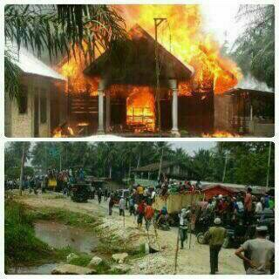
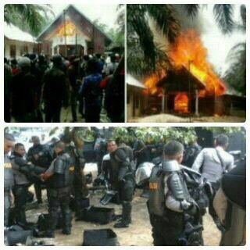
Kasus Singkil (10 Oktober 2015)

Slide 20
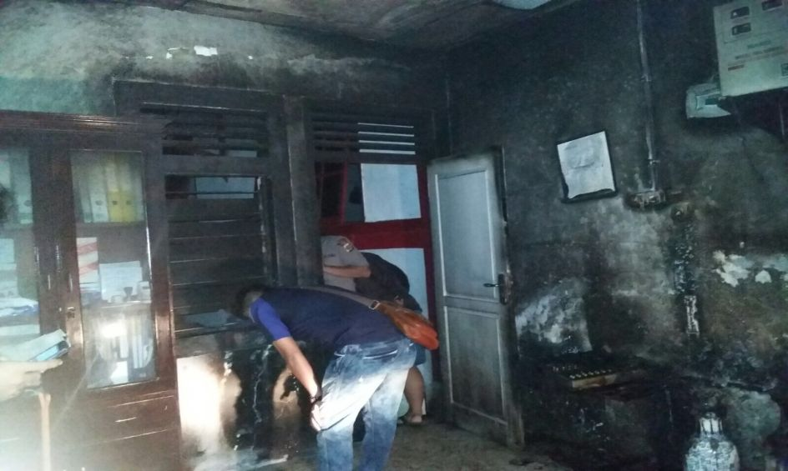
Percobaan Pembakaran Gereja di Sabang

Slide 21
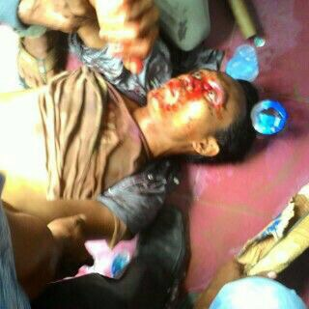
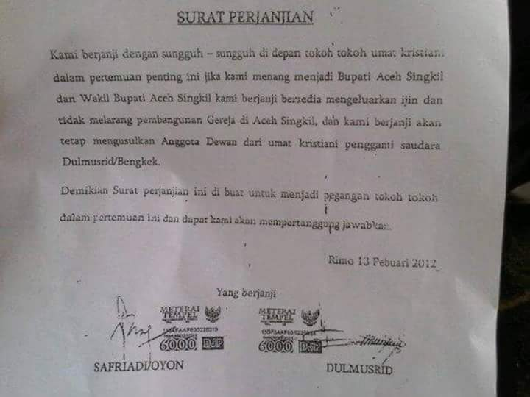
Pemicu?

Slide 22
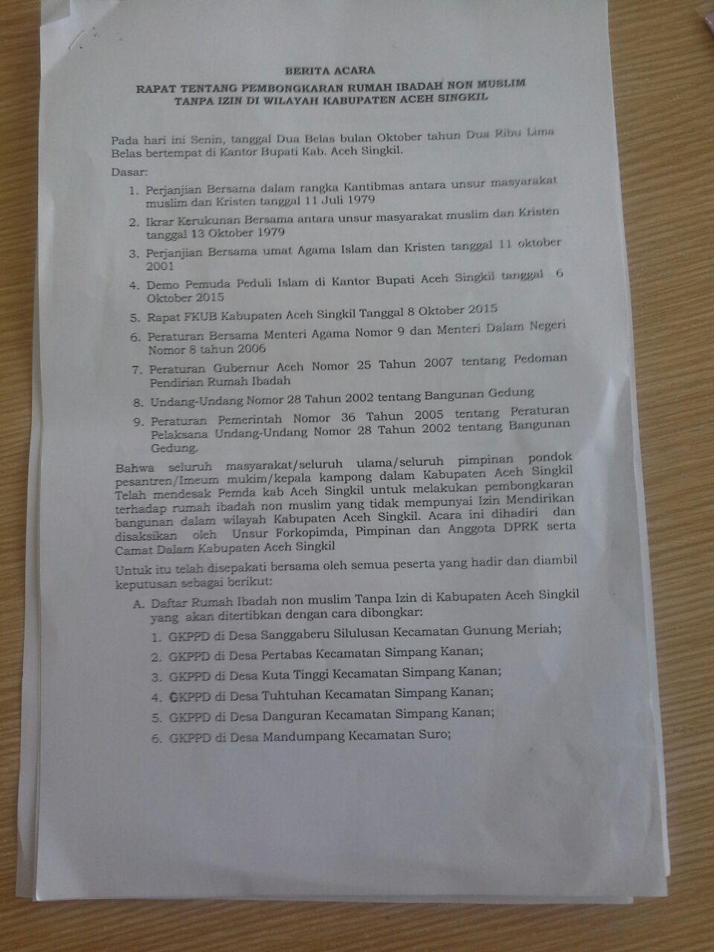
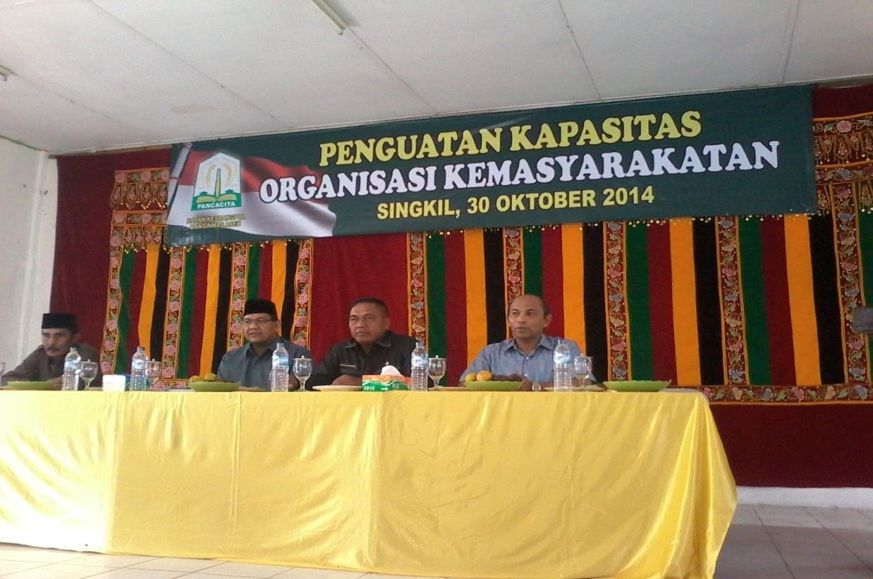
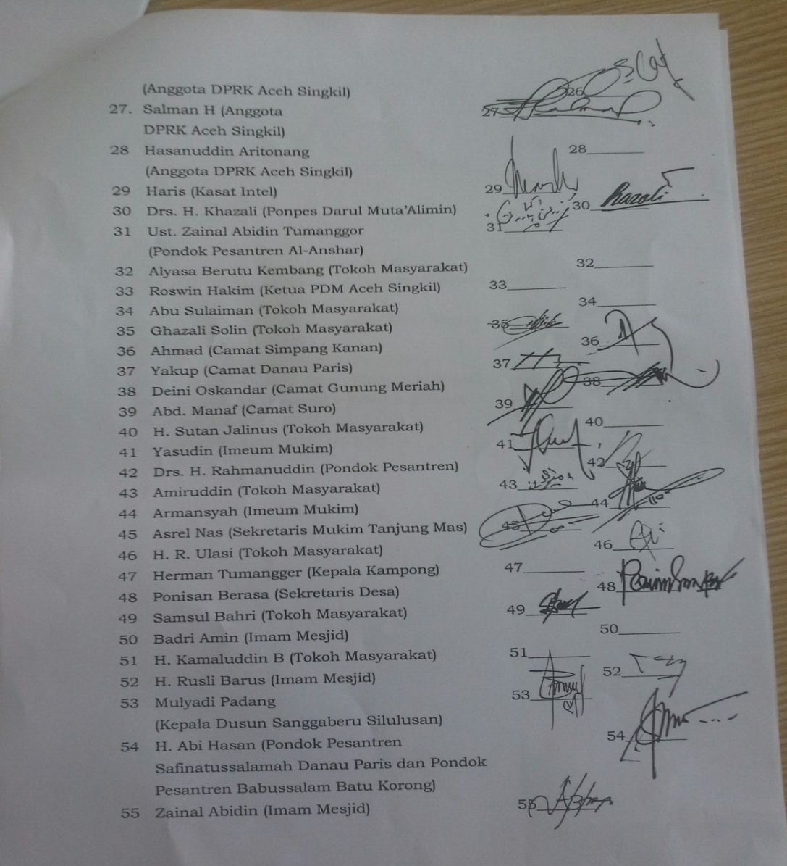
Upaya

Slide 23
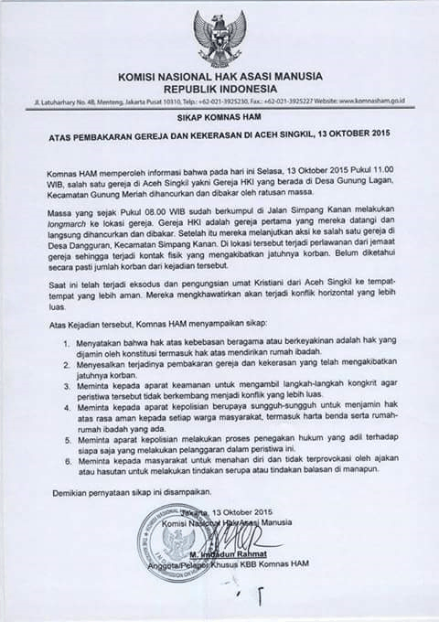
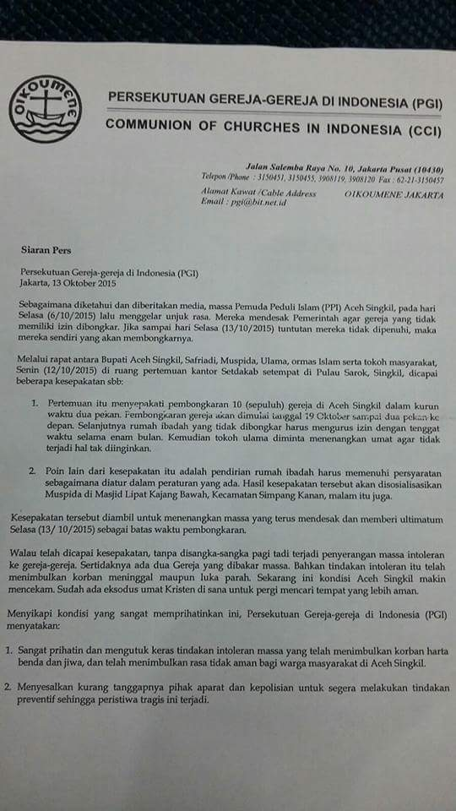
Respon

Slide 24
Fatwa MPU No. 7/2007: Pedoman Identifikasi Aliran Sesat
1. Mengingkari salah satu dari rukun iman yang 6 (enam), yaitu beriman kepada Allah, kepada Malaikat-Nya, kepada Kitab-kitab-Nya, kepada Rasul-rasul-Nya, kepada hari akhirat dan kepada Qadha dan Qadar dari-Nya (Rukun Iman?)
2. Mengingkari salah satu dari rukun Islam yang 5 (lima), yaitu Mengucap dua kalimah syahadat, menunaikan shalat, mengeluarkan zakat, berpuasa pada bulan Ramadhan dan menunaikan ibadah haji (Rukun Islam).
3. Meyakini atau mengikuti aqidah yang tidak sesuai dengan I’tiqad Ahlus-Sunnah waljama’ah.

Slide 25
4. Meyakini turunnya wahyu setelah Al-Qur’an → Aliran Sesat ?
5. Mengingkari kemurnian dan atau kebenaran Al-Qur’an. → Islam Liberal?
6. Melakukan penafsiran Al-Qur’an tidak berdasarkan kaidah-kaidah tafsir. → Gafatar? Millata Abraham?
7. Mengingkari kedudukan hadits Nabi sebagai sumber ajaran Islam.
8. Melakukan pensyarahan terhadap hadits tidak berdasarkan kaidah-kaidah ilmu mushthalah hadits (Authority?).
9. Menghina dan atau melecehkan para Nabi dan Rasul Allah (Islam Liberal?).
10. Mengingkari Nabi Muhammad SAW sebagai Nabi dan Rasul terakhir → Syi‘ah?
11. Menghina dan atau melecehkan para sahabat Nabi Muhammad SAW. → Syi‘ah?
12. Merubah, menambah dan atau mengurangi pokok-pokok ibadah yang telah ditetapkan oleh syaria’at, seperti berhaji tidak ke Baitullah, shalat fardhu tidak 5 waktu dan sebagainya.
13. Mengkafirkan sesama muslim tanpa dalil syar’ie yang sah, seperti mengkafirkan muslim hanya karena bukan anggota kelompoknya. → Islamic Movement (Wahabi?)

Slide 26
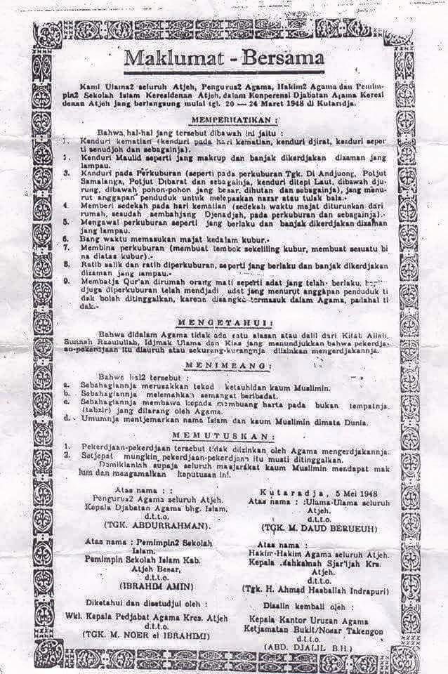

Slide 27
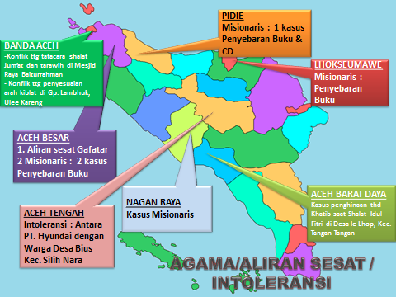

Slide 28
Aliran disinyalir Sesat di Aceh
Millah Abraham yang muncul di Aceh pada tahun 2008, dipimpin oleh Zainuddin bin Saleh.
Darul Arqam yang berasal dari Malaysia disinyalir sesat.
Aliran Syi‘ah dimana hampir semua golongan di Aceh tidak memberikan ruang gerak, karena dipandang sesat.
Tarekat Haji Ibrahim Bonjol yang didirikan oleh Ibrahim sari Bonjol Pasaman, dimana di Aceh berkembang di Aceh Tengah.
Aliran Ahmadiyah Qadiyan yang didirikan oleh Mirza Ghulam Ahmad al-Qadiyani.
Pengajian Abdul Majid Abdullah, sebuah aliran tarekat yang berkembang di Kuala Simpang, dihentikan penyebarannya pada tahun 7 Februari 1983.
Ajaran Ahmad Arifin, yang pernah menyebar di Aceh Tenggara, telah dilarang berkembang pada tahun 1978.

Slide 29
Ajaran Makrifatullah yang berkembang pada sebelum tahun 2009, dipimpin oleh Abdul Muif dan Abdul Ghani di Sigli.
Ajaran Ilman Lubis yang mirip dengan aliran Makrifatullah, berkembang di Simeulue.
Tarekat Mufarridiyah yang berasal dari Tanjung Pura Langkat, Sumatera Utara.
Jama‘ah al-Qur’an dan Hadits yang berkembang di Kecamatan Simpang Ulim, Madat Aceh Timur dan Aceh Utara. Keduabelas, Mukmin Muballigh yang disinyalir sebagai gerakan sempalan.T
Misi pedangkalan akidah yang berkembang di beberapa titik di Aceh yaitu Singkil, Aceh Selatan, Aceh Barat, Simeulue, Banda Aceh, dan Bireuen.

Slide 30
Aliran Laduni di Kecamatan Kaway XVI, Aceh Barat, Dayah Baitul Muarrif di Kecamatan Meurah Mulia, Balai Pengajian Mubtadiul ‘Ulum di Kecamatan Syamtalira Bayu, Aceh Utara,
Yayasan Al-Mujahadah di desa Ujong Kareung, Kecamatan Sawang, Aceh Selatan, dipimpin oleh Tgk. Ahmad Barmawi.
MPU Aceh melalui Fatwa No.1 Tahun 2013, telah menyesatkan pengajian Tgk. Ahmad Barmawi.

Slide 31
Tgk. Ahmad Barmawi pada akhir ditangkap oleh aparat keamanan.
Laporan yang agak mengejutkan publik adalah “Ahmad Barmawi terlibat dalam kasus penembakan kader Partai Nasional Aceh (PNA) dan kasus perampokan Bank BRI.”

Slide 32
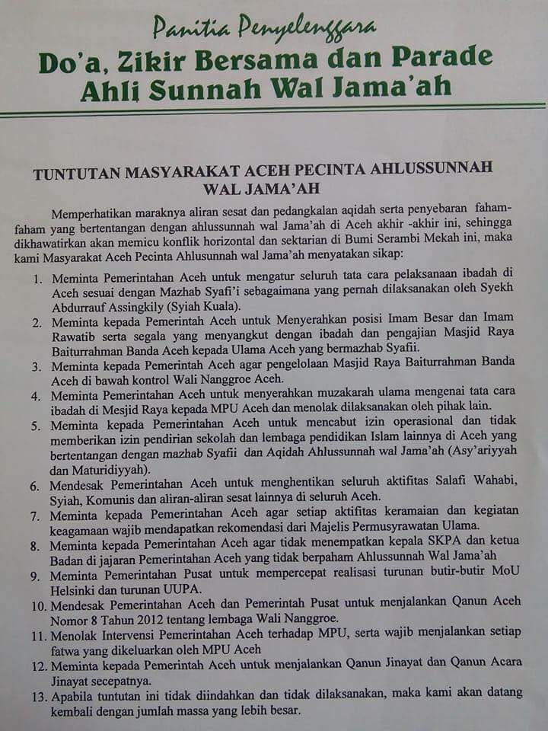
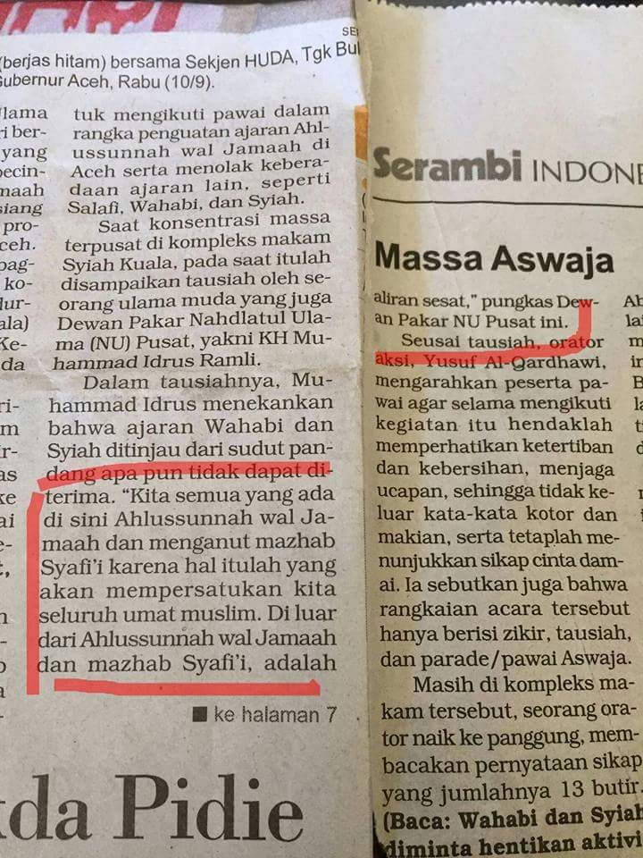
Aswaja Vs. Wahabi

Slide 33


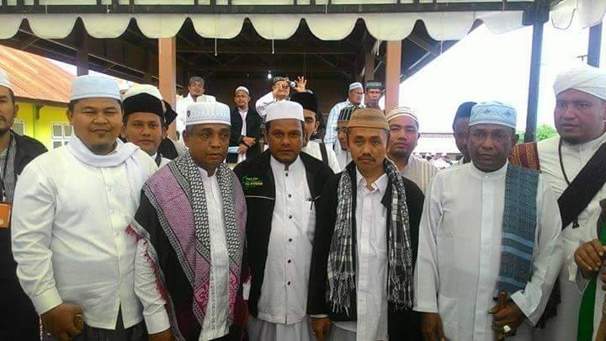
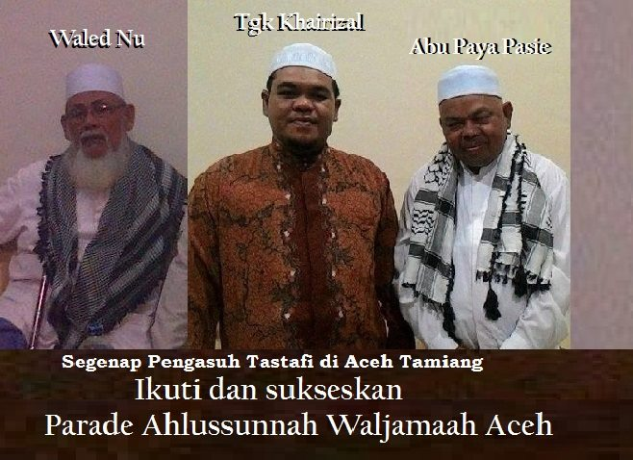
The Players

Slide 34
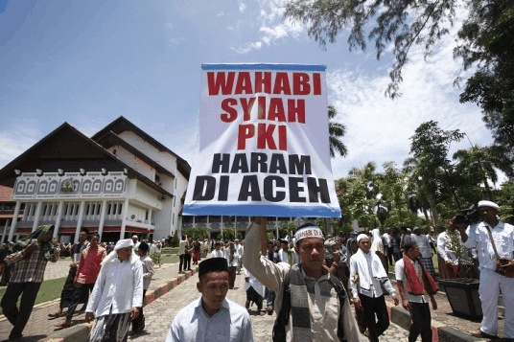

Musuh Bersama?

Slide 35
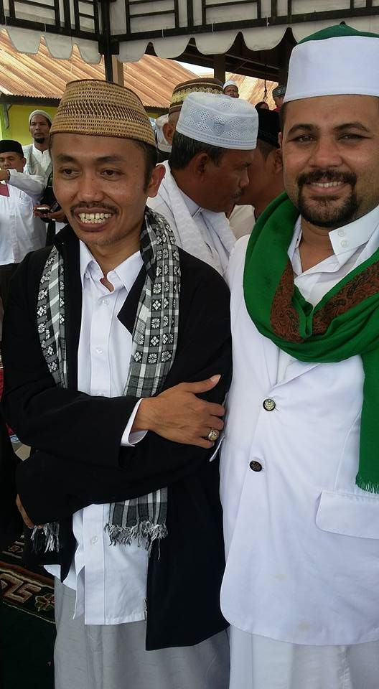

FPI-nisasi NU di Aceh?

Slide 36
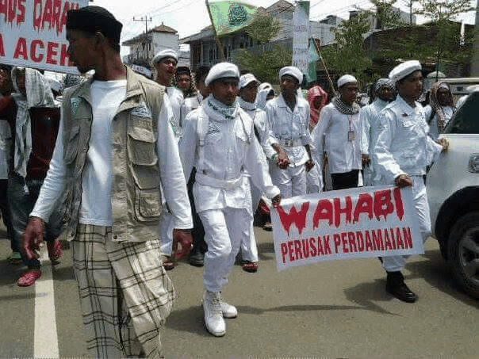
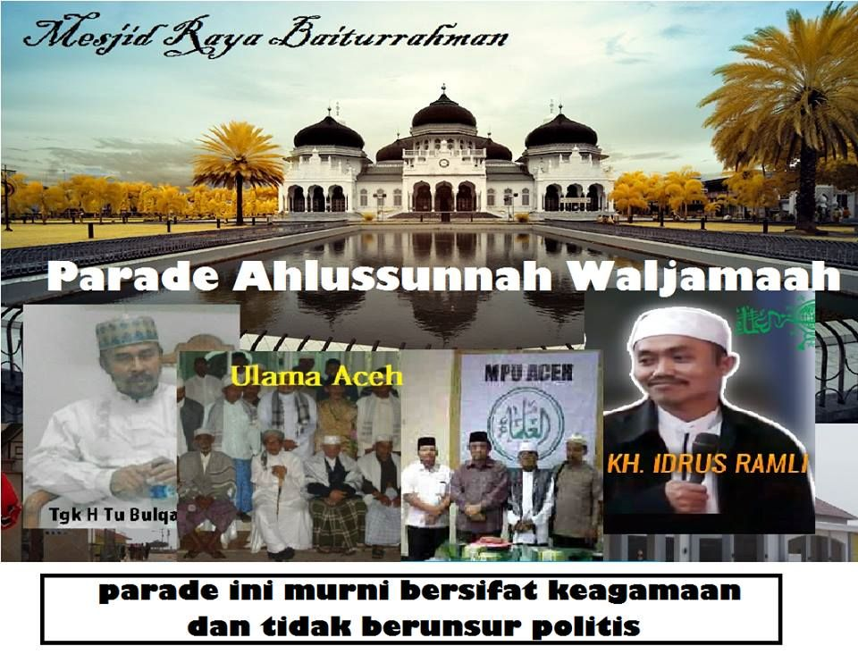
Wahabism is not political issue?

Slide 37

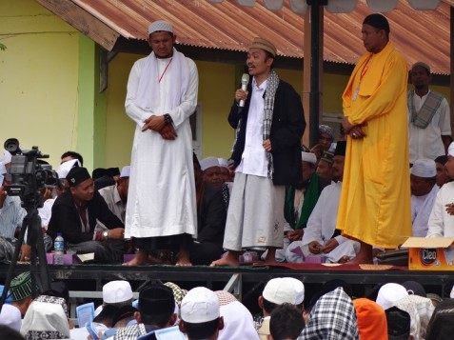
Nasionalisasi NU Vs. Wahabi di Aceh?

Slide 38
Fakta SosialPolitik
The gap between Govn. and Vice-Govn.
The Vice-Govn. attract local ‘ulama to support him in 2017.
No issue than “common enemy”.
PAI (Penghancur Agama Islam) = Centre Govt.
Split of GAM (KPA, PA, PNA, TRA? etc.)
The “problem” must be resolved by present Governor.
The role of Senior ‘Ulama?
The role of “Govn. People” to solve to problem!

Slide 39
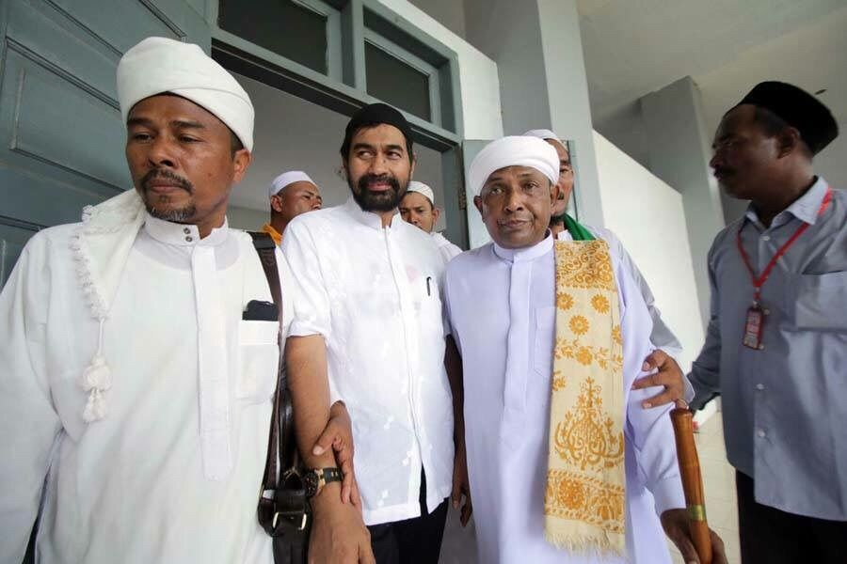
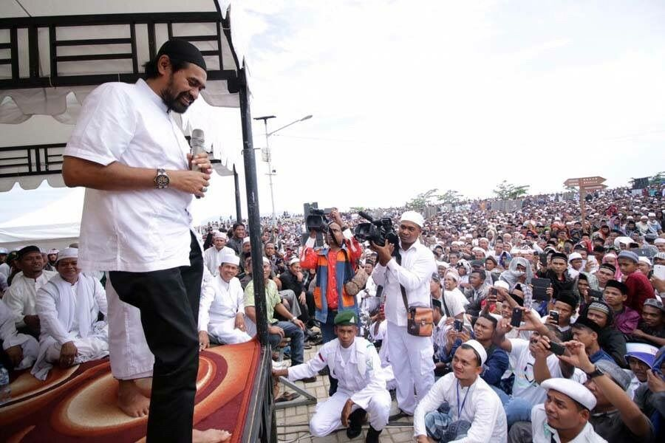
“Umar bin al-Khattab Aceh”

Slide 40
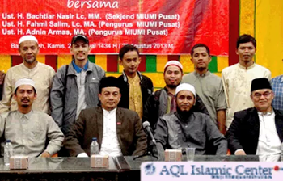
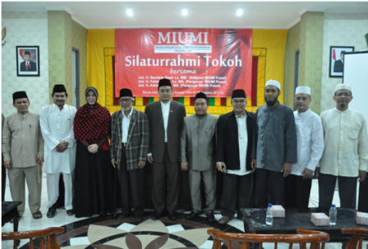
Kelompok Lain yang anti: Syiah, Liberal Islam, Aliran Sesat di Aceh (Dianggap sebagai Wahabi oleh Kelompok Dayah)

Slide 41
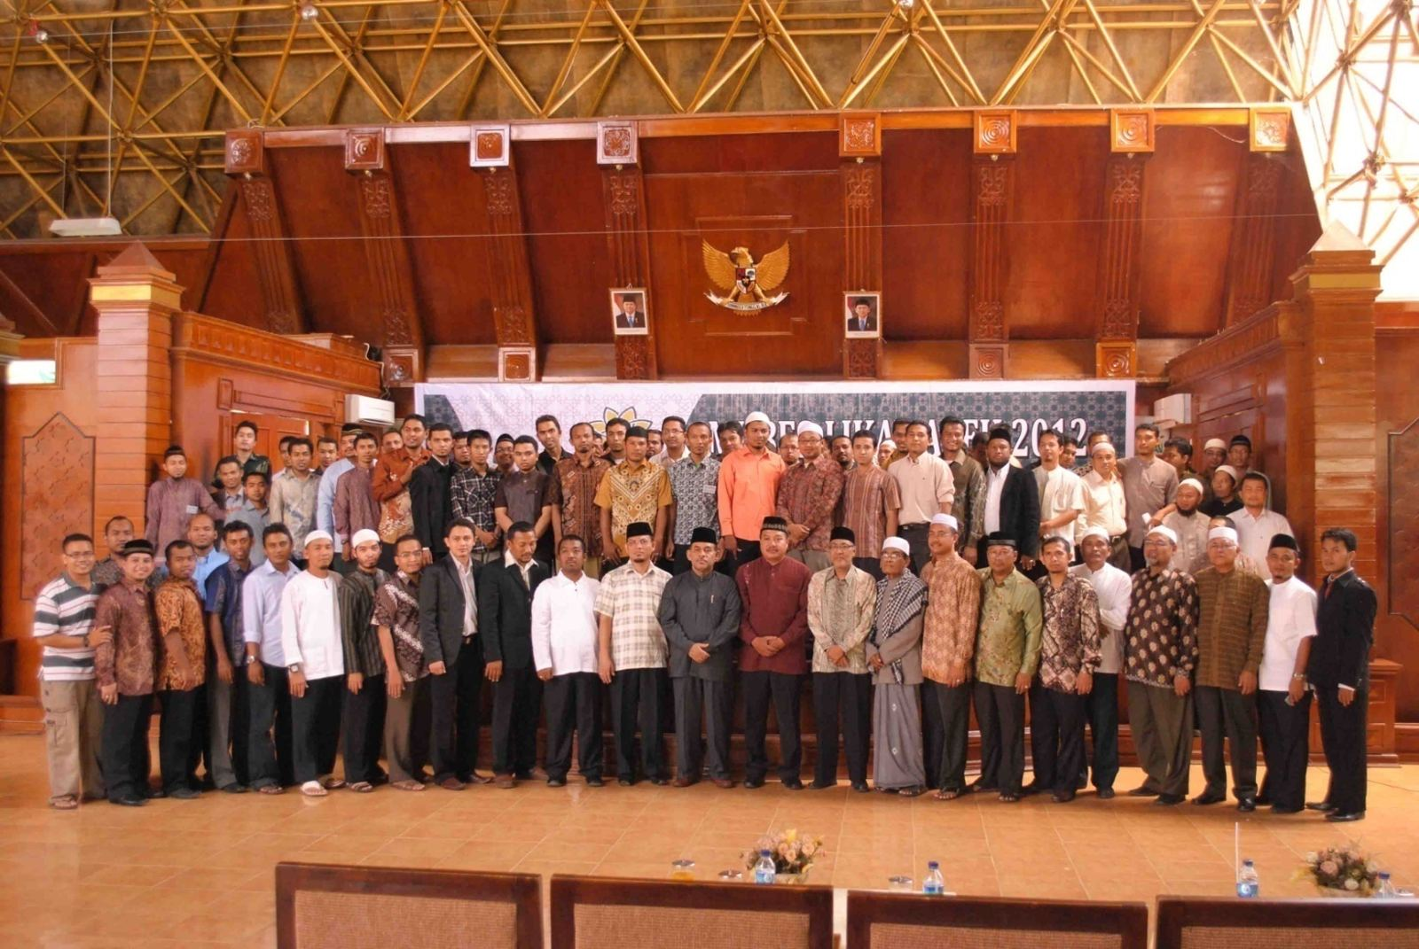
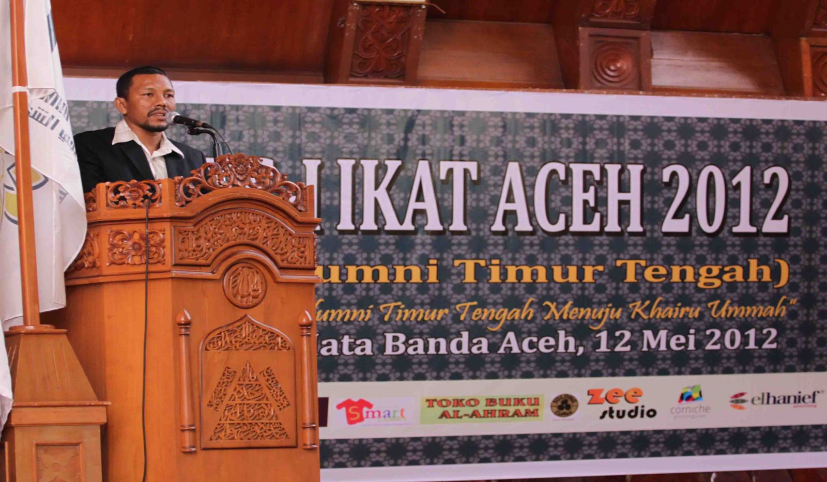
Alumni of Middle Eastern Universities

Slide 42
IKAT
IKAT is established in di Banda Aceh on 1 July 2007
IKAT is based in Banda Aceh.
Foundation of IKAT is ISLAM
Aims: to develop ukhwah Islamiyah among its member for da’wah mission and to empower and enhance of quality of education and culture
IKAT is independent organization
IKAT is alumni organization
IKAT as botherehood organization
IKAT as da’wah organization

Slide 43
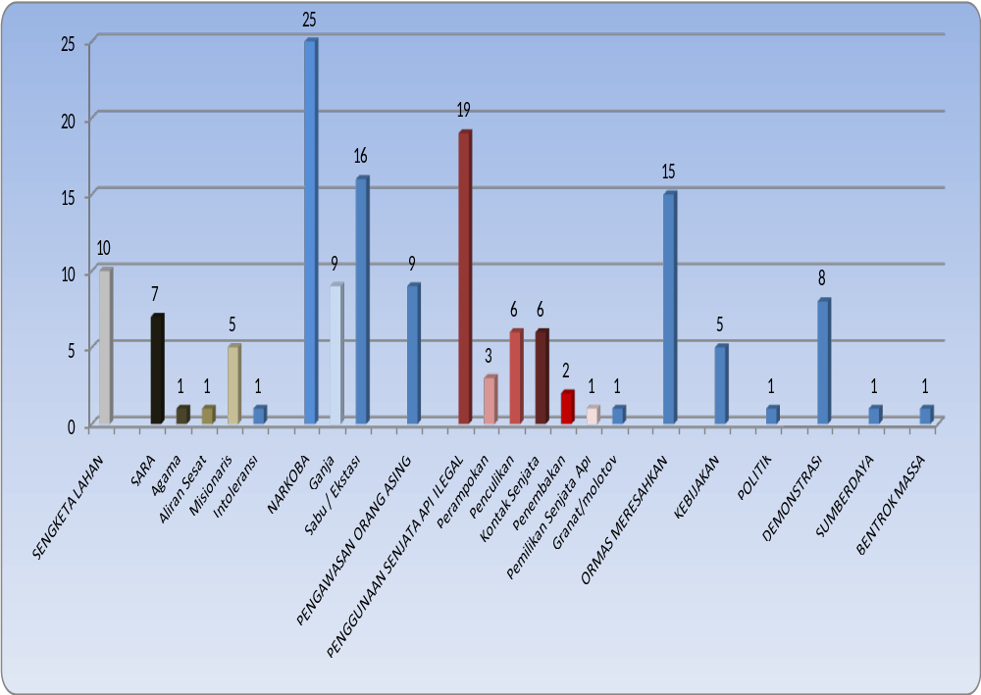

Slide 45
Melawan Aliran Sesat
Semua Organisasi Islam
Pemerintah
Dapat Bekerja Sama

Slide 46
Melawan Wahabi
Dayah People
Aswaja
Political Issues

Slide 47
The Imagination of Wahabism in Aceh
Middle Eastern
Arabic Syaikh
Pesantren
Society
Muhammadiyah
Scholars at Campuss
Issues
Aliran Sesat
Against Aswaja
Alumni
Urban society
Political Affairs

Slide 48
Gejala Lain
Dari Teungku ke Ustaz
Banyaknya Ustaz dari luar Aceh yang mulai berkiprah di Aceh:
Menguasai masjid
Mendirikan Pondok Pesantren
Mengirim Anak-anak Aceh ke luar Aceh, tanpa sepengetahuan Pemerintah Daerah.
Melalui jejaring yang dapat mengarah pada radikalisme.

Slide 49
Hasil Kuantifikasi
Faktor Internasional memainkan peran penting
Upaya De-Radikalisasi malah memicu Radikalisasi
Masyarakat Sadar betul akan bahaya Rad & Ter
Masalah politik lokal terkadang memicu Rad & Ter

Slide 50
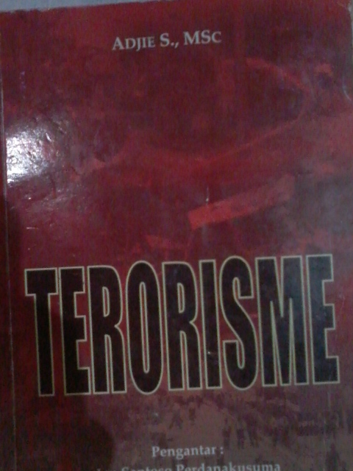
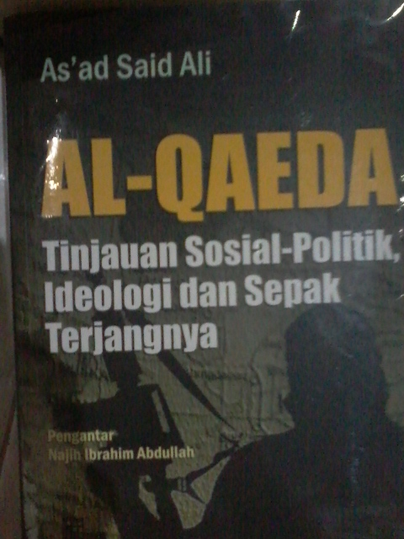
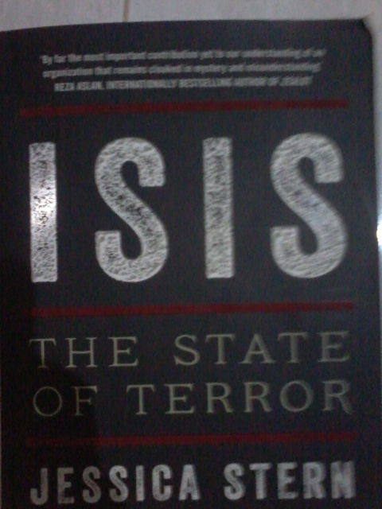


Slide 51
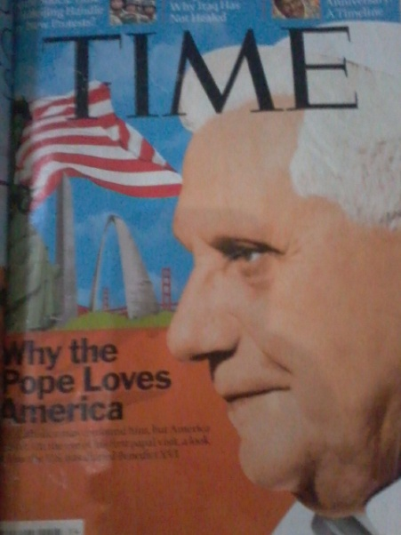

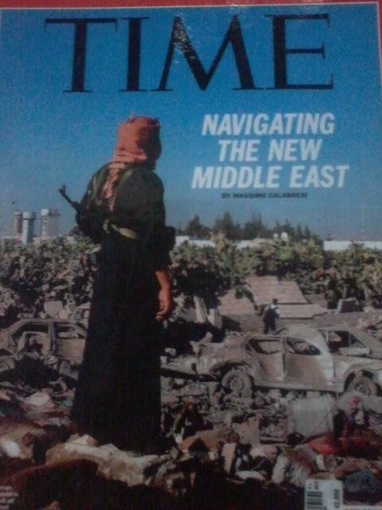

Slide 52

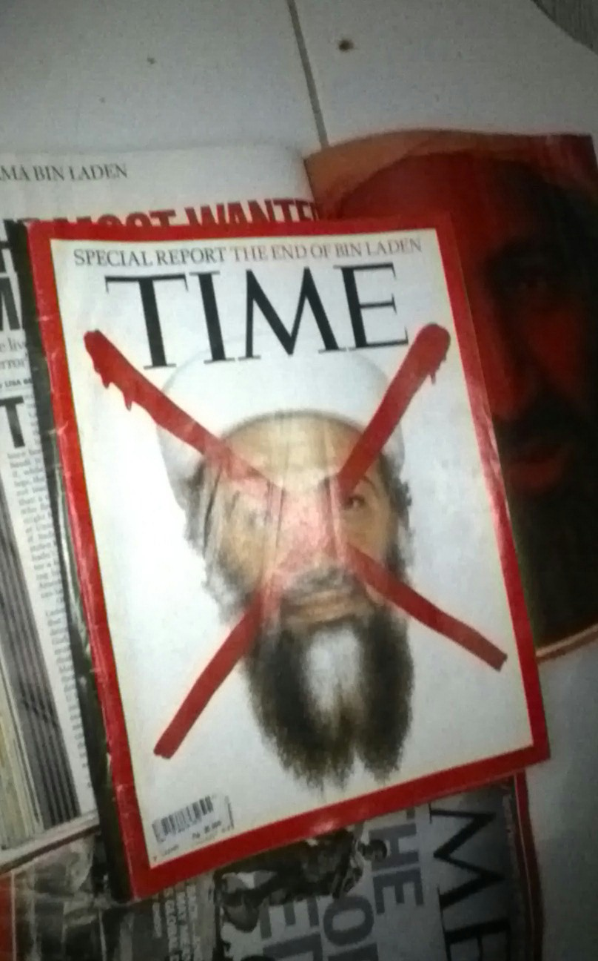

Man of War Vs. Man of Teror

Slide 53
Kesimpulan dan Saran
Di Aceh dalam beberapa tahun terakhir dijumpai gerakan-gerakan keagamaan yang menggunakan agama sebagai alat kekerasan yang mengarah pada aksi-aksi radikalisme.
Pemerintah Aceh belum memiliki formula di dalam menyelesaikan perpecahan di kalangan ummat beragama.
Tidak ada kendali sistem pemantauan terhadap masalah yang memicu aksi-aksi radikalisme yaitu: kristenisasi dan aliran sesat.

Slide 54
Di Aceh sistem politik masih rapuh. Dalam studi ini ditemukan bahwa situasi politik di Aceh terkadang mempengaruhi aksi-aksi kekerasan atas nama agama
Pengaruh ideologi yang tidak dapat disaring oleh para pengampu kebijakan di Aceh.
Upaya deradikalisasi yang kadang kala malah memicu upaya radikalisasi agama.
Perlu dicarikan bagaimana keterlibatan aktif masyarakat dalam upaya de-radikalisasi.
Rad & Ter tidak hanya dari Muslim, perlu juga dipikirkan program-program deradikalisasi untuk non-Muslim.
Konsep “Buffer Zone” perlu dipikirkan ulang.
Rekonstruksi Sistem Pertahanan RI untuk Aceh sebagai bagian paling Barat di negara ini

Slide 55
Thank You!

